Slide 1
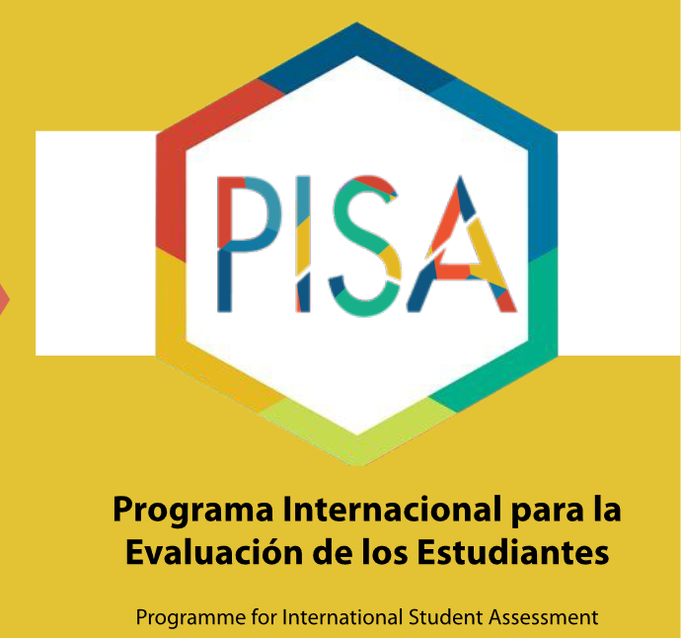

Slide 2
Lectura
Matemáticas
Ciencias
Pensamiento creativo
Se evalúa al alumnado de 15 años.

Slide 3
En Castilla y León la prueba se aplicó entre el 28 de marzo y el 9 de mayo de 2022 a una muestra seleccionada por la OCDE.
En Castilla y León participaron 56 centros educativos en los que
se evaluó a 1733 alumnos, representando a 19 559 alumnos de 15 años.
Notes:
El estudio PISA mide las competencias del alumnado de 15 años en Matemáticas, Ciencias y Lectura. Además, desde 2015 se evalúa una cuarta competencia adicional. En 2015 se evalúo Resolución de Problemas en entornos colaborativos, en 2018 la Competencia Global y en 2022 el Pensamiento Creativo.
Además, la OCDE ofrece a los países y regiones la posibilidad de evaluar la competencia financiera. Por primera vez tendremos datos de competencia financiera en Castilla y León.
Esta mañana la OCDE ha presentado en Paris a las 11:00 los datos de Lectura, Matemáticas y Ciencias.
Los datos de Pensamiento Creativo y Competencia Financiera se harán públicos en 2024.

Slide 4
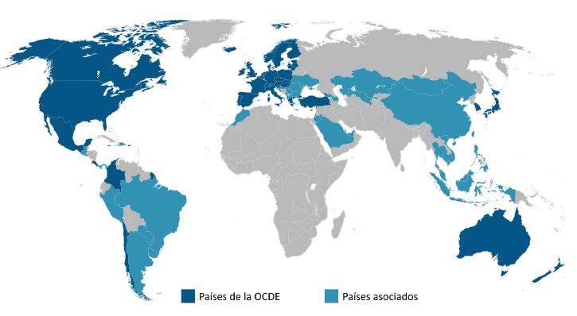
 | Países OCDE | No miembros OCDE | Total | Comunidades Autónomas ESPAÑA
2000 | 28 | 4 | 32 | 0
2003 | 30 | 11 | 41 | 3
2006 | 30 | 27 | 57 | 10
2009 | 33 | 32 | 65 | 14+2
2012 | 34 | 31 | 65 | 14
2015 | 35 | 37 | 72 | 17
2018 | 37 | 42 | 79 | 17+2
2022 | 37 | 43 | 80 | 17+2
Participación: Países y áreas geográficas.

Slide 5
Podium nacional
Matemáticas
Lectura
Ciencias

Slide 6
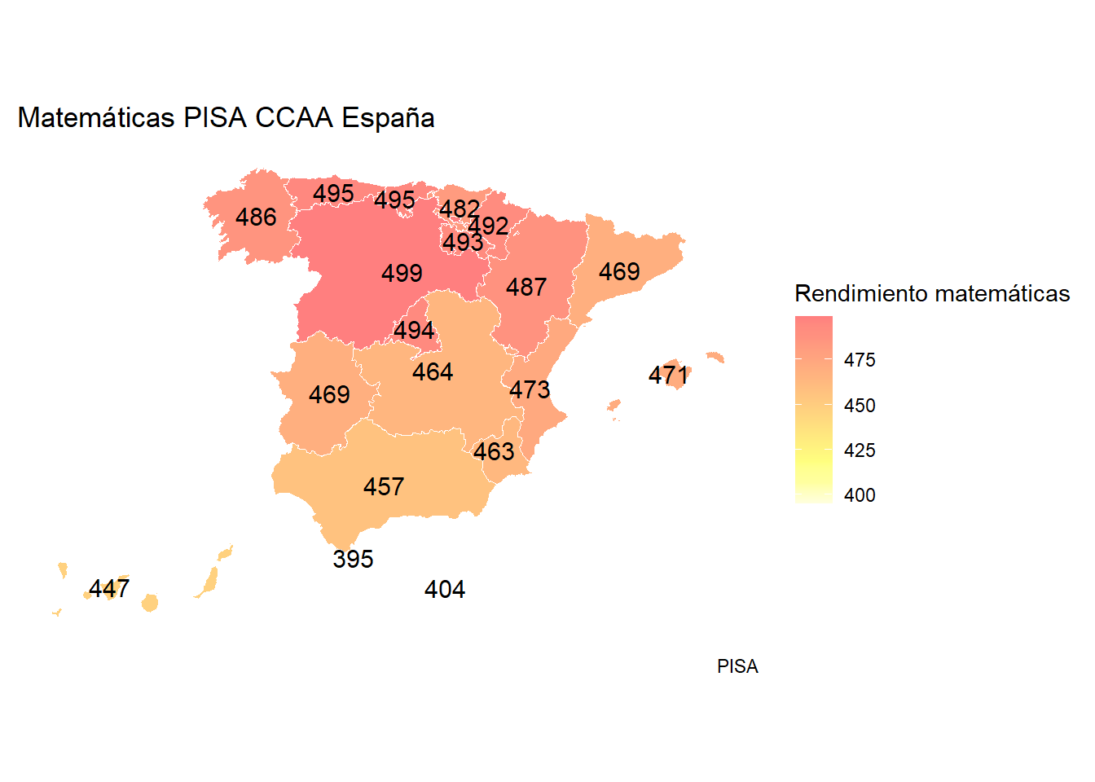
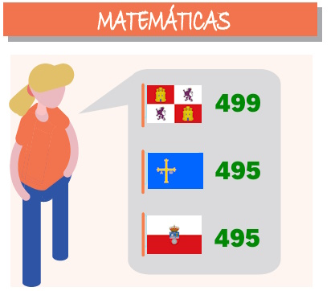
Globales de Castilla y León

Slide 7
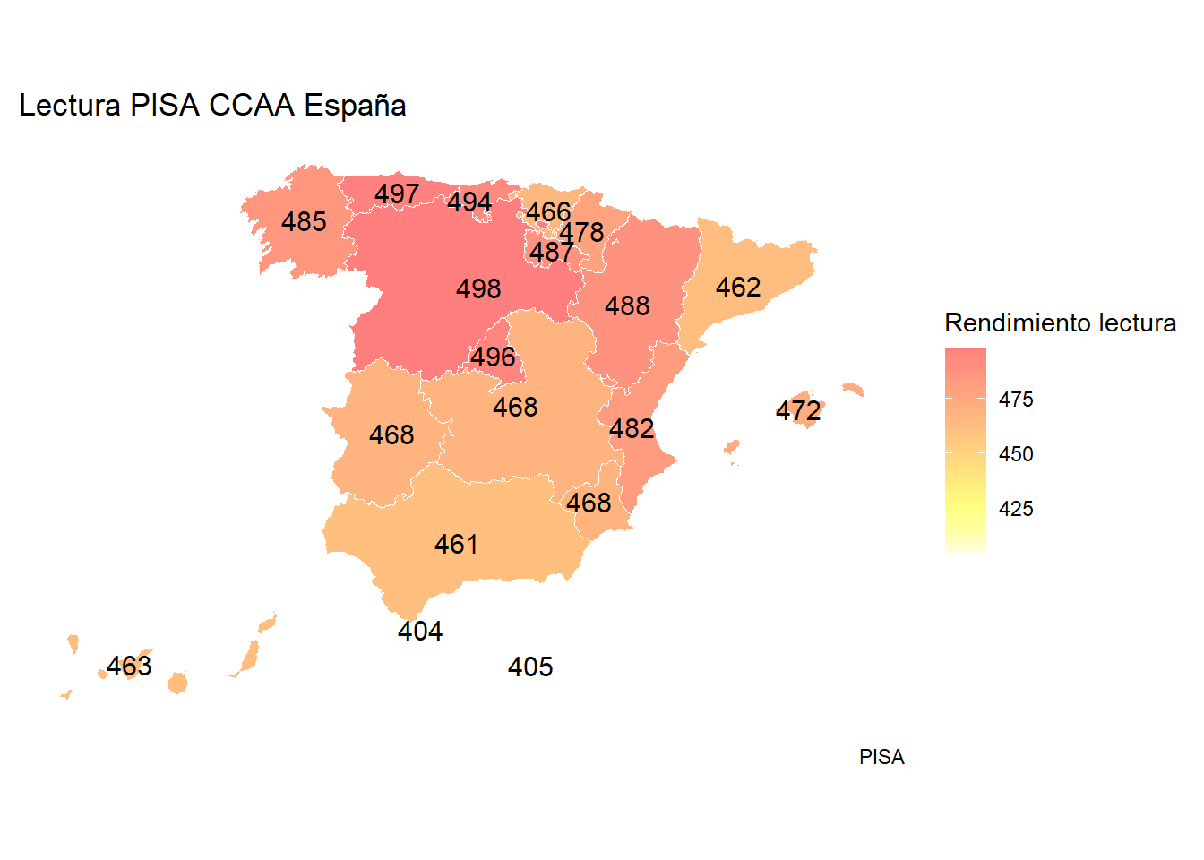
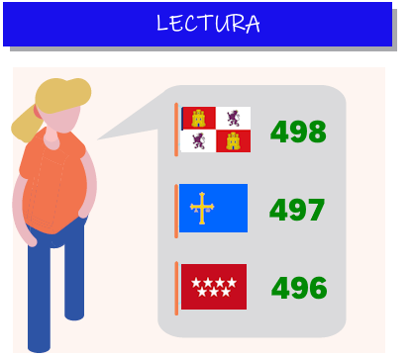
Globales de Castilla y León

Slide 8
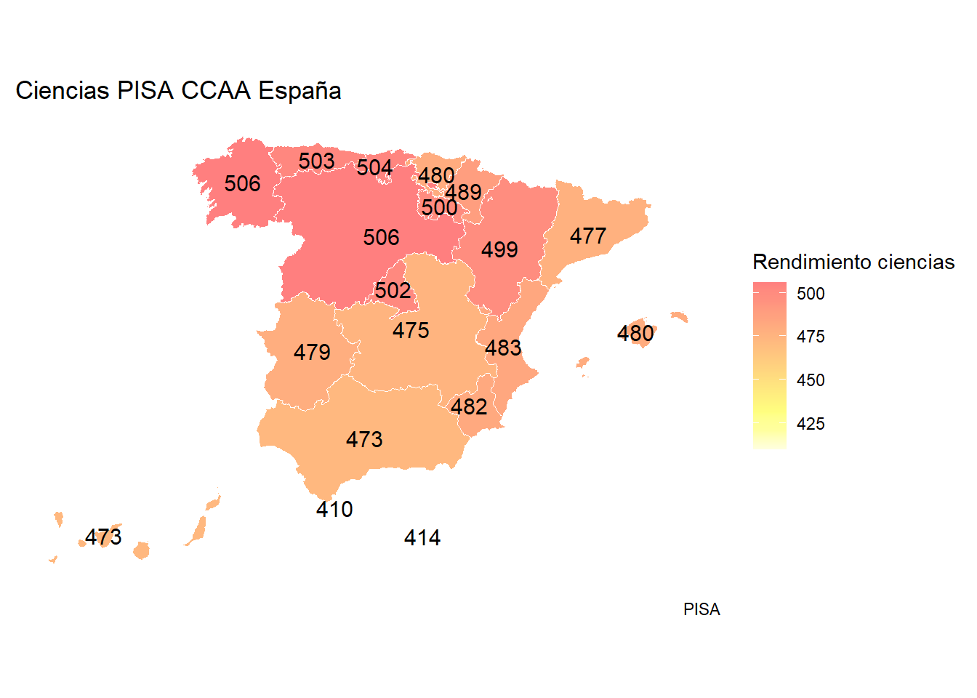
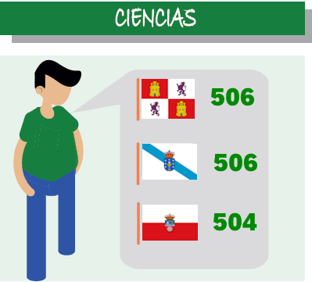
Globales de Castilla y León
*
(*) La puntuación de Castilla y León es 506,29 y la de Galicia 505,92

Slide 9
Notes:
Castilla y León supera las puntuaciones del Total de la UE, el promedio de la OCDE y España en todas las competencias que se han evaluado.

Slide 10
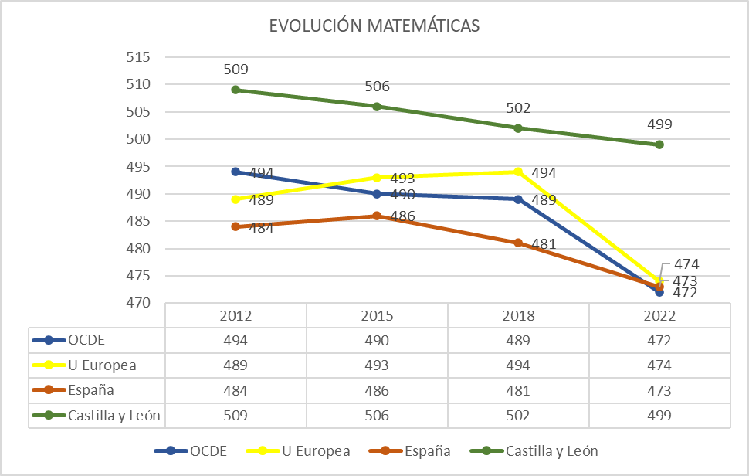
EVOLUCIÓN MATEMÁTICAS

Slide 11
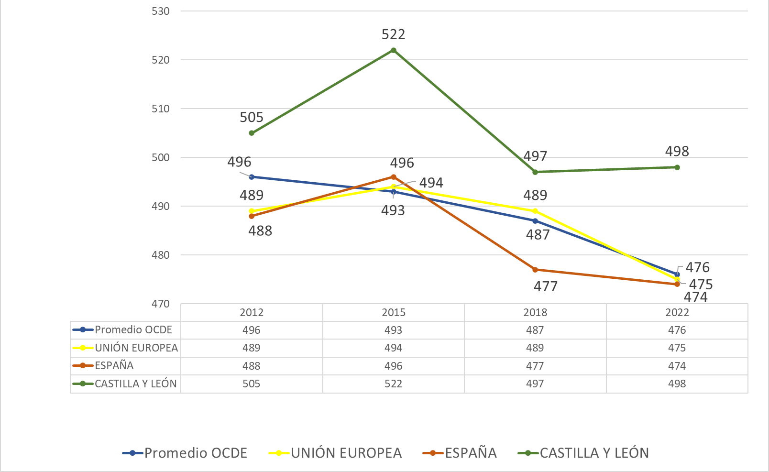
EVOLUCIÓN LECTURA

Slide 12
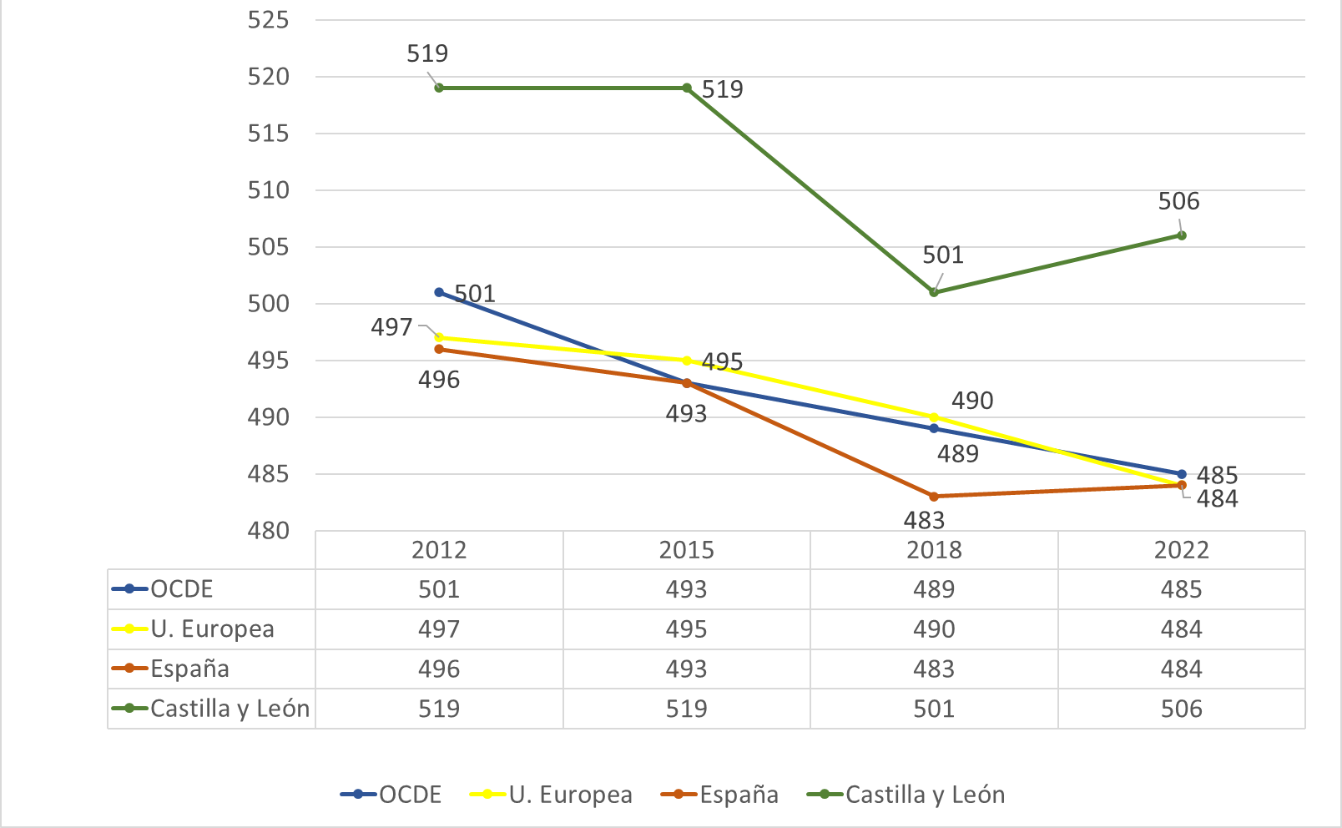
EVOLUCIÓN CIENCIAS

Slide 13
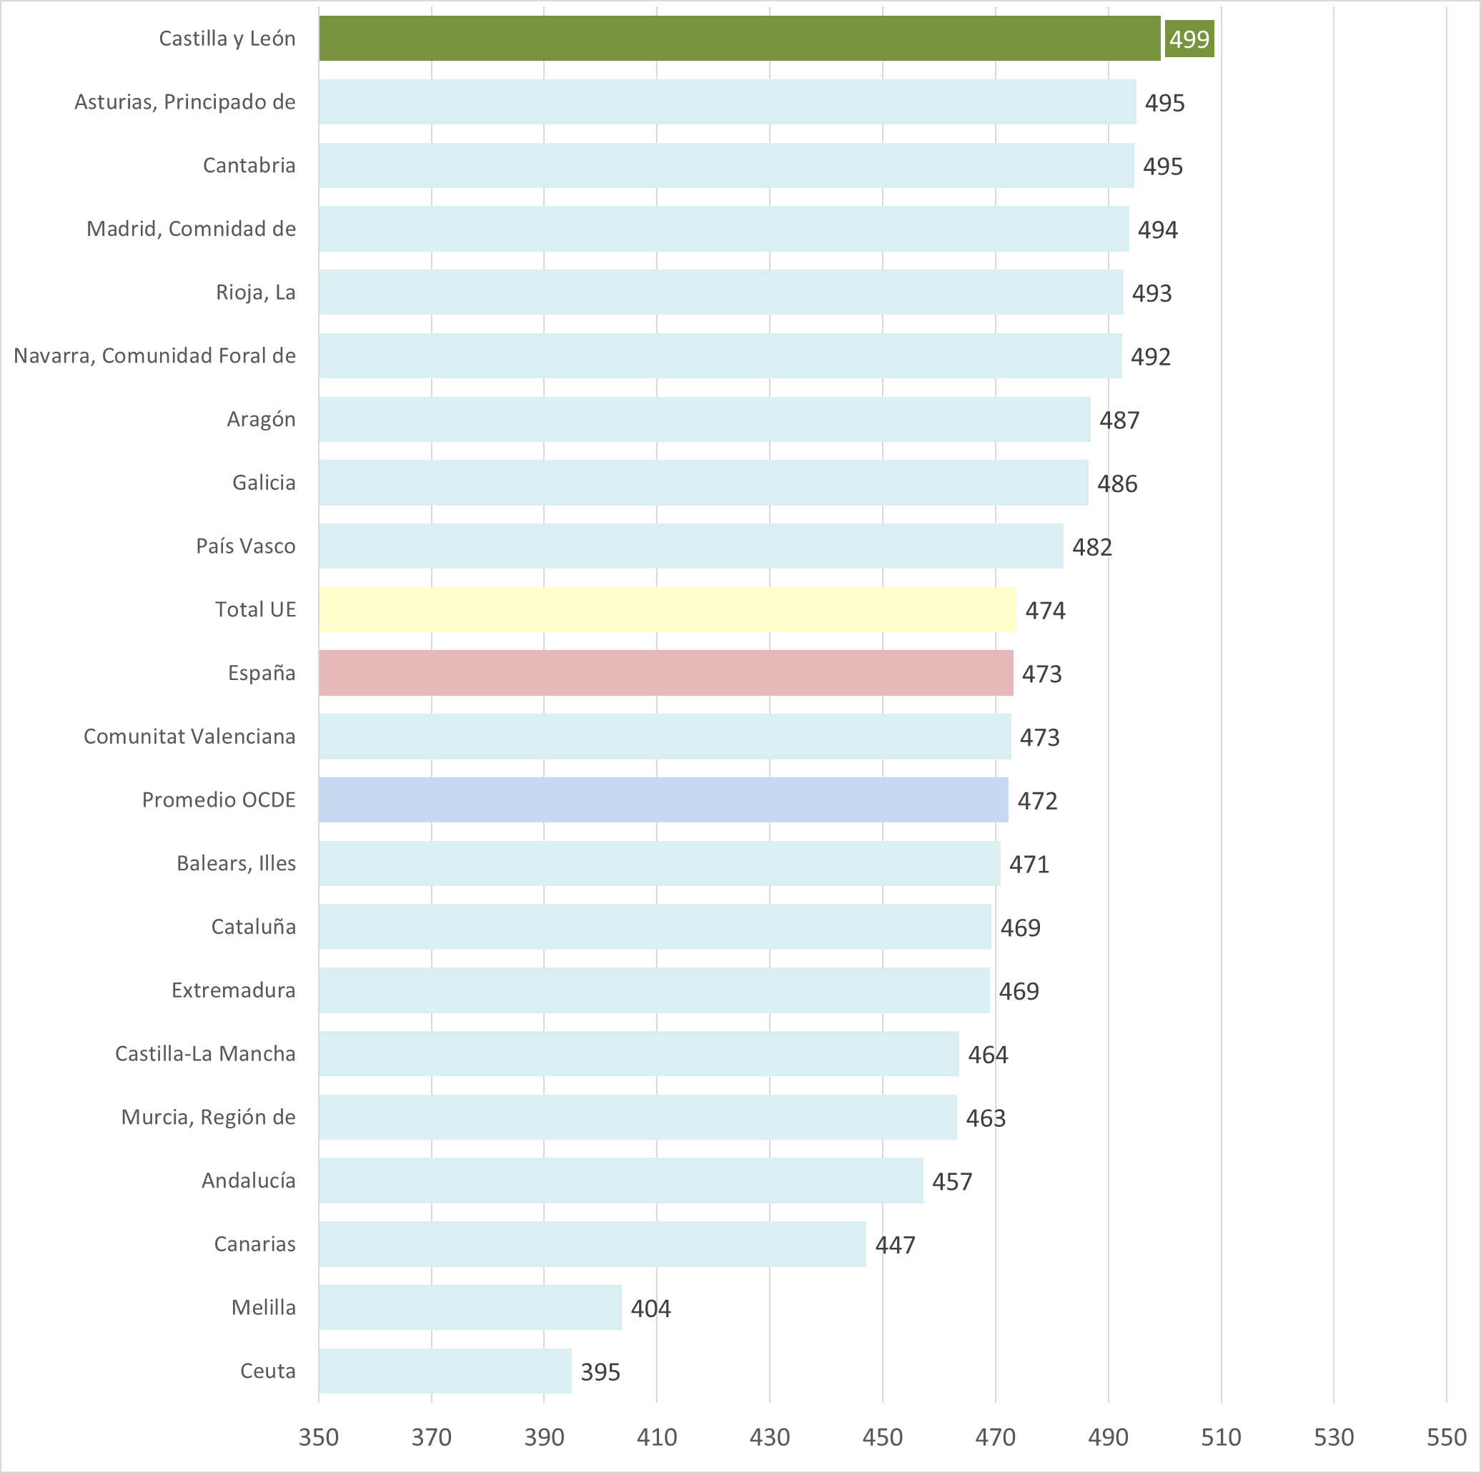
Desempeño en Matemáticas. CCAA.
Castilla y León obtiene el primer puesto entre las Comunidades Autónomas.

Slide 14
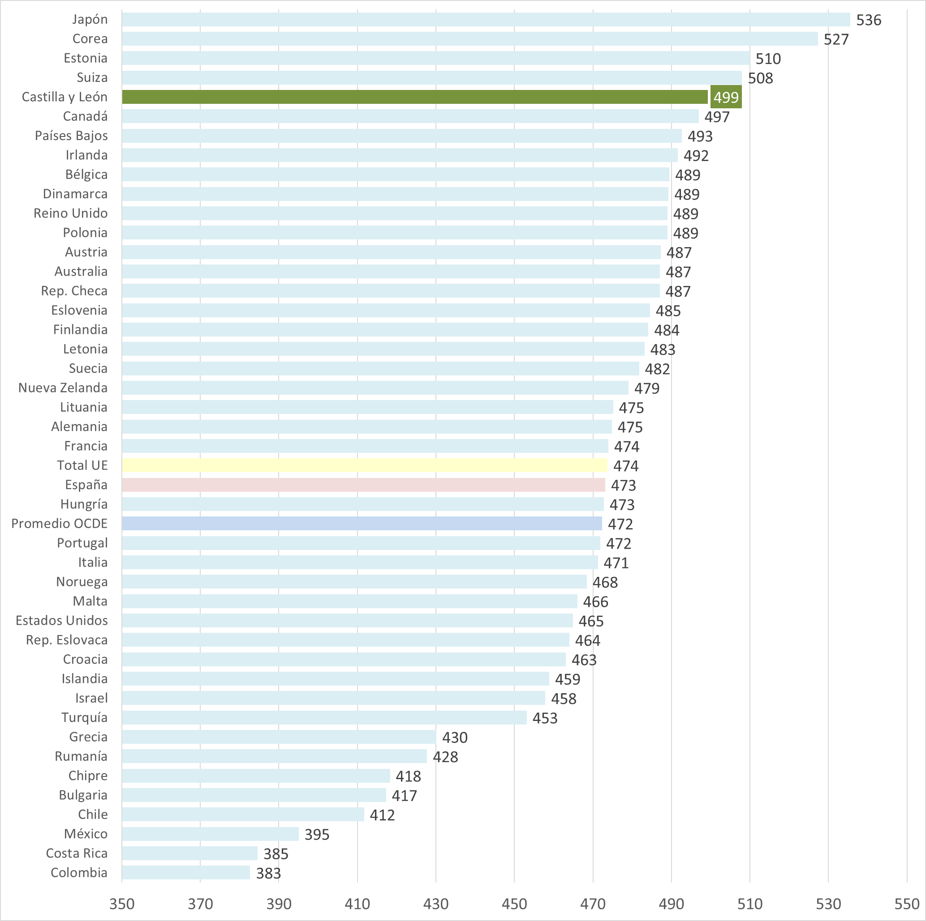
Desempeño en Matemáticas. Por países.
Castilla y León alcanza el 5º puesto en el entorno de la OCDE y la UE.
Castilla y León, con 499 puntos, tiene un rendimiento comparable a Canadá, Suiza o Países Bajos.
Castilla y León, con 499 puntos, tiene un rendimiento superior a Finlandia, Alemania y Noruega.

Slide 15
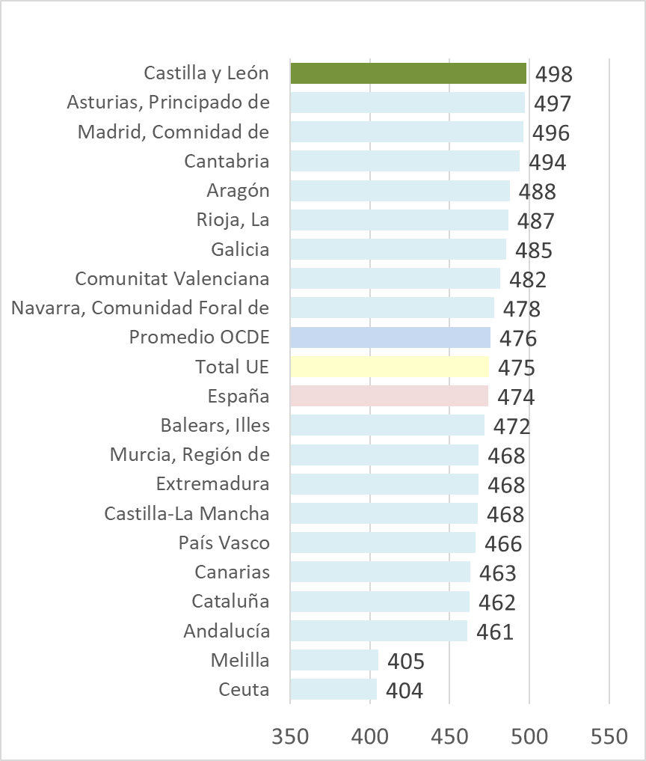
Desempeño en Lectura. CCAA.
Castilla y León, obtiene el primer puesto entre las Comunidades Autónomas.

Slide 16
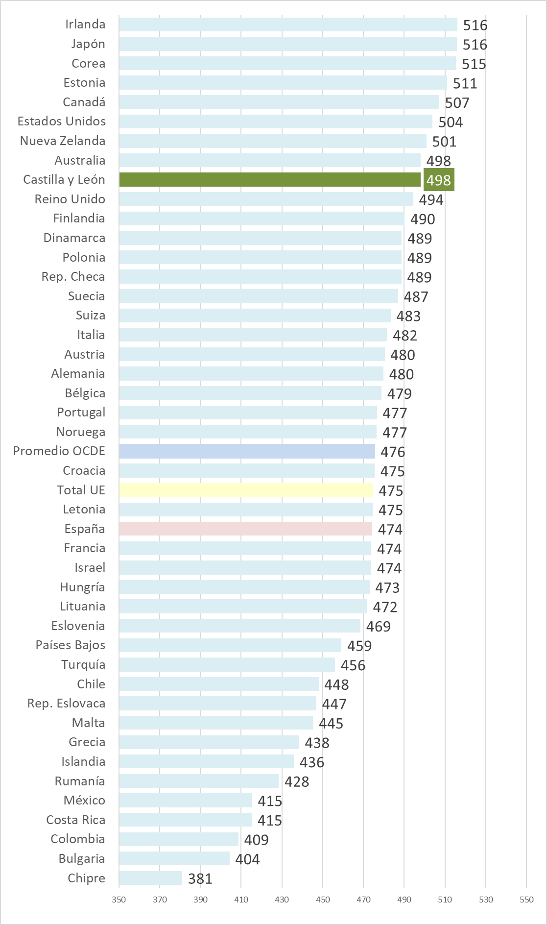
Desempeño en Lectura por países
Castilla y León alcanza el 9º puesto en el entorno de la OCDE y la UE, con la misma puntuación que Australia.
Castilla y León obtiene resultados
comparables con
EEUU, Nueva Zelanda, Australia y Reino Unido.
Castilla y León alcanza resultados
superiores a Finlandia, Suecia, Suiza, Alemania y Noruega.

Slide 17
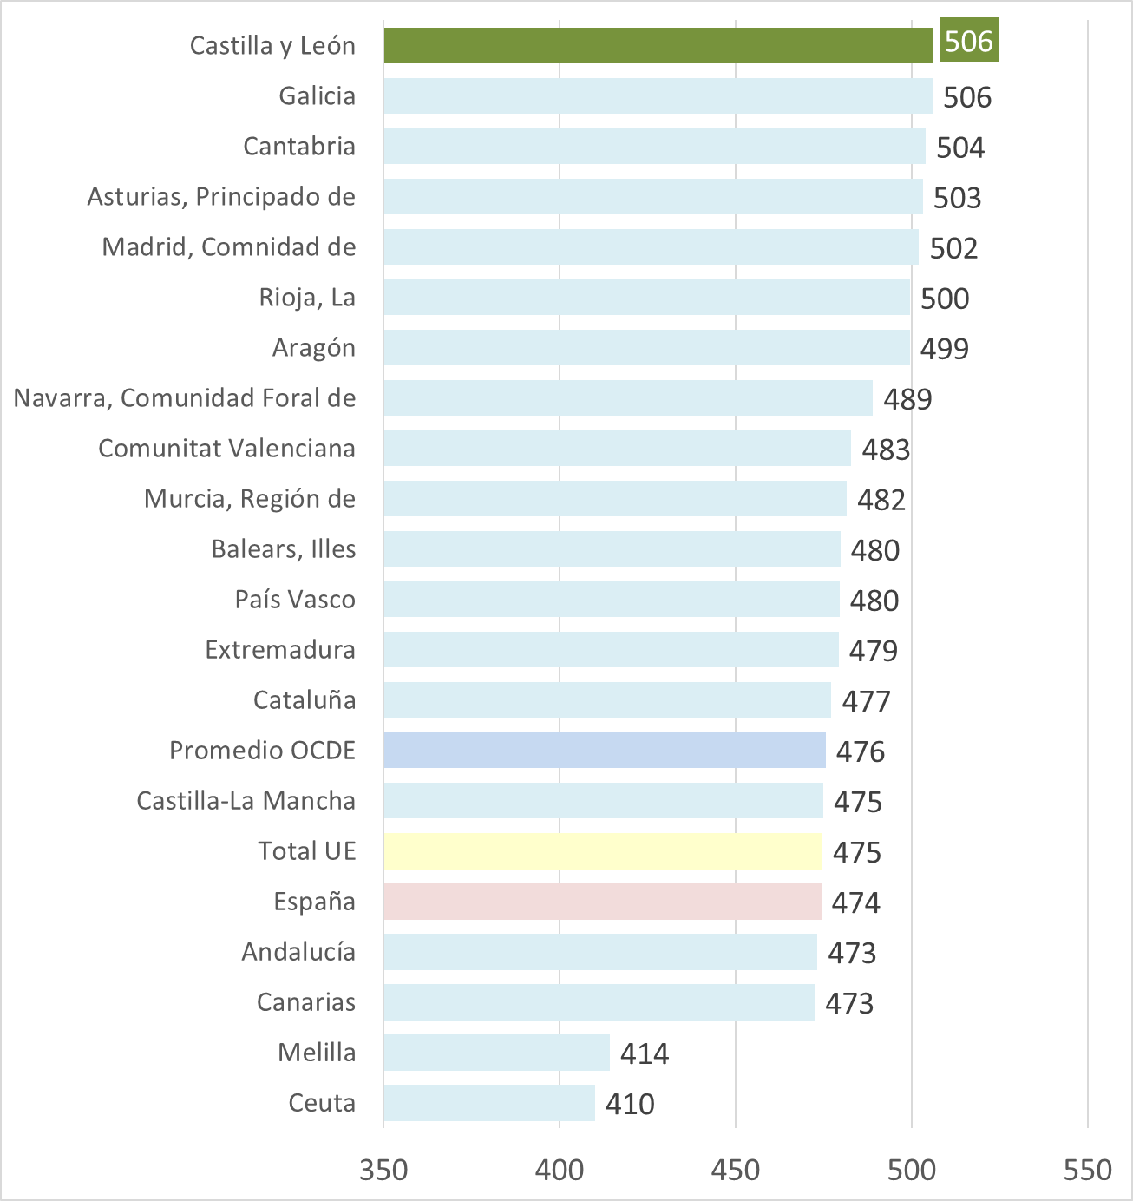
Desempeño en Ciencias. CCAA.
Castilla y León, junto con Galicia, lidera el rendimiento entre las CCAA.

Slide 18
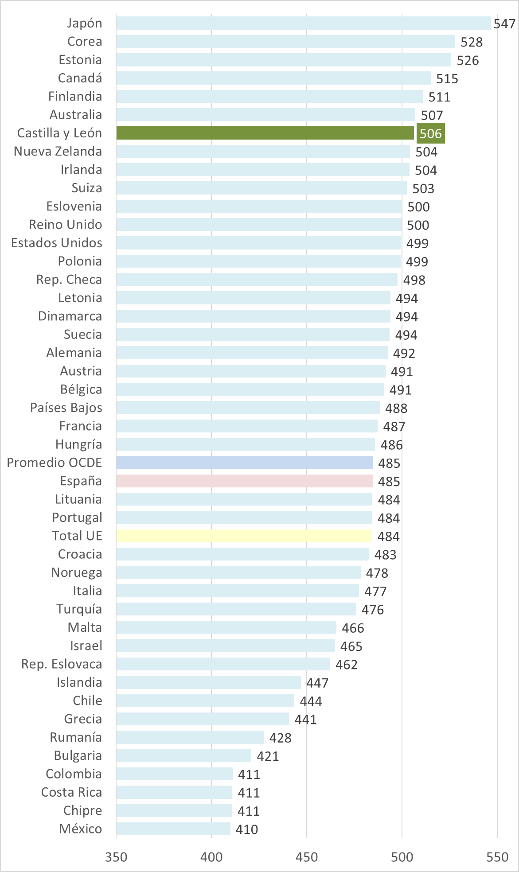
Desempeño en Ciencias por países
Castilla y León alcanza el 7º puesto en el entorno de la OCDE y la UE
Castilla y León obtiene resultados
comparables con
Finlandia, Australia e Irlanda.
Castilla y León alcanza resultados
superiores a Suecia Alemania y Países Bajos.

Slide 19
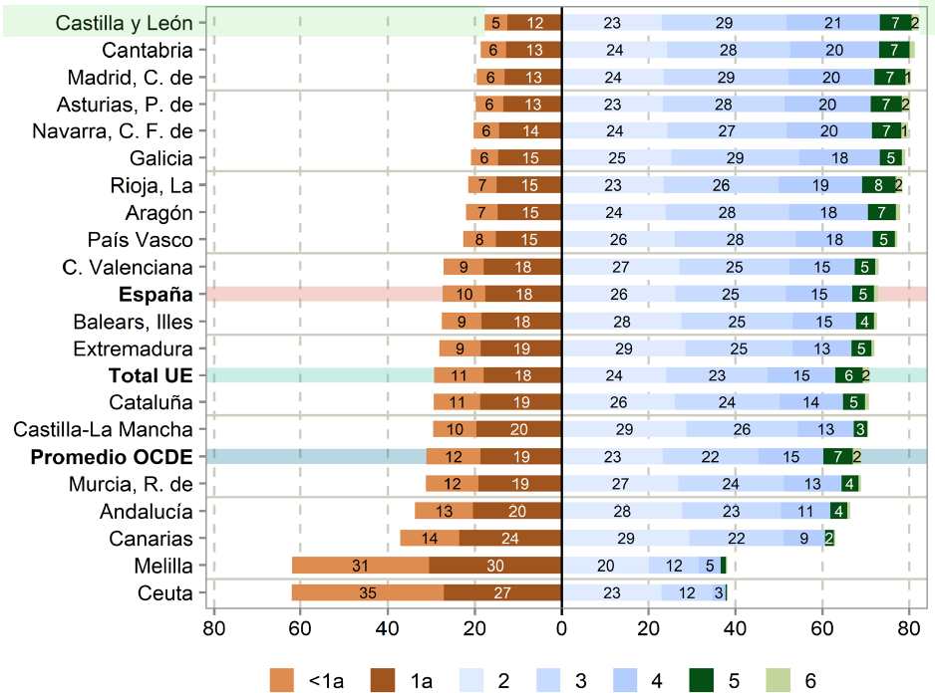
Niveles de desempeño en Matemáticas. CCAA.
Castilla y León es la CCAA con menor porcentaje de alumnado en los niveles bajos.

Slide 20
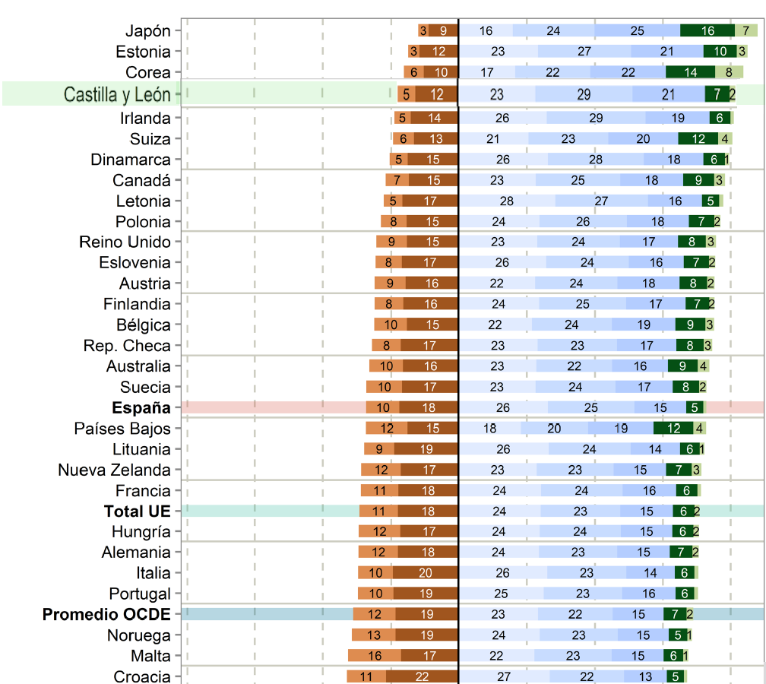
Castilla y León tiene un 17% de alumnado en los niveles bajos.
Porcentaje solo superado por Japón, Estonia y Corea.
Niveles de desempeño en Matemáticas a nivel mundial

Slide 21
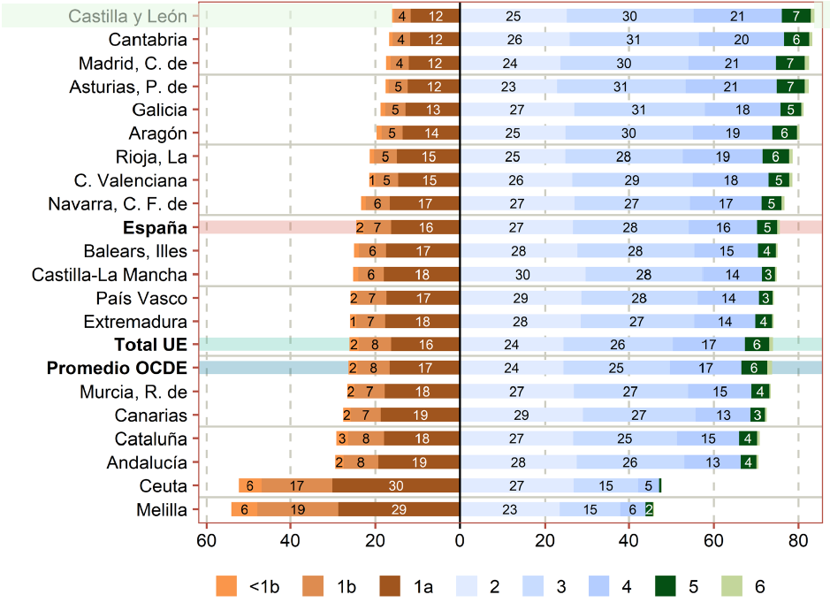
Niveles de desempeño en Lectura. CCAA.
Castilla y León es la comunidad autónoma con menor porcentaje de alumnado en los niveles bajos y mayor en los niveles altos.

Slide 22
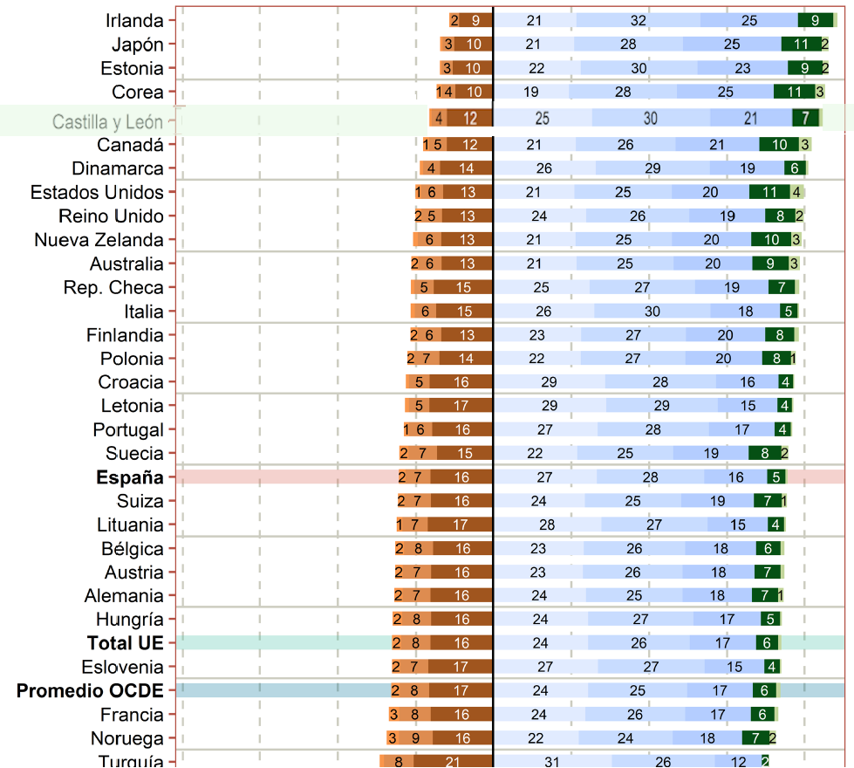
Castilla y León, tiene un porcentaje de alumnado en los niveles bajos del 16%, solo superado por Irlanda, Japón, Estonia y Corea.
Niveles de desempeño en Lectura a nivel mundial

Slide 23
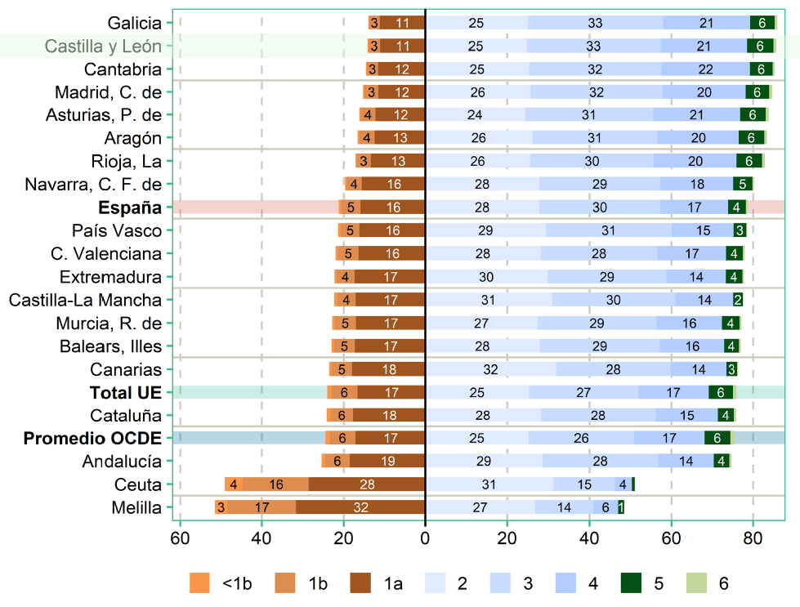
Niveles de desempeño en Ciencias. CCAA.
Castilla y León es la comunidad autónoma con menor porcentaje de alumnado en los niveles bajos y mayor en los niveles altos.

Slide 24
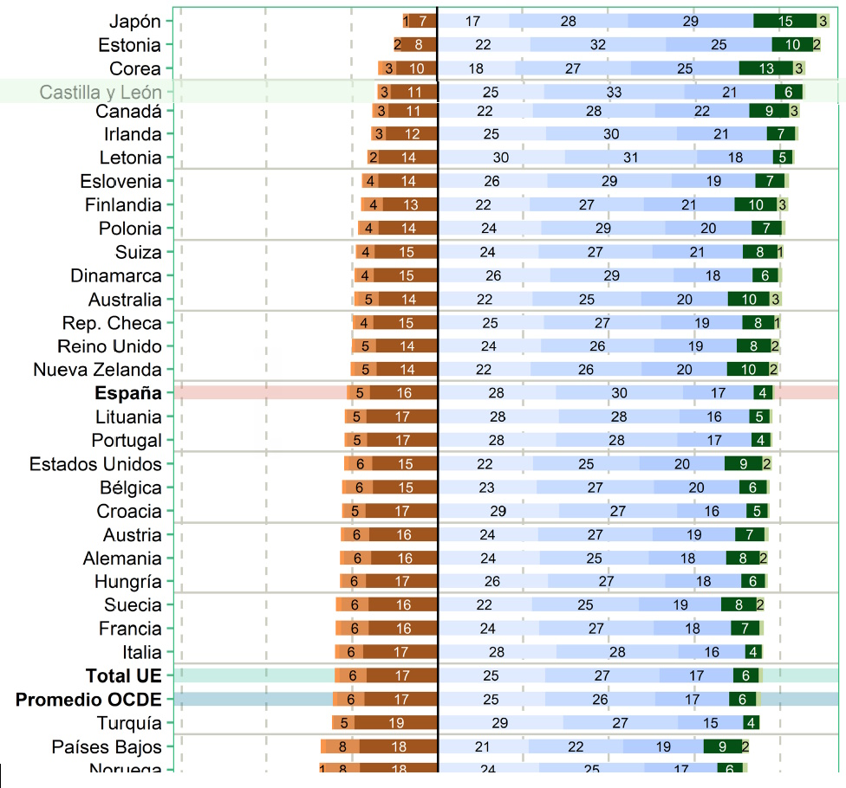
Castilla y León tiene un 14% del alumnado en los niveles bajos, solo superada por Japón, Estonia y Corea.
Niveles de desempeño en Ciencias a nivel mundial

Slide 28
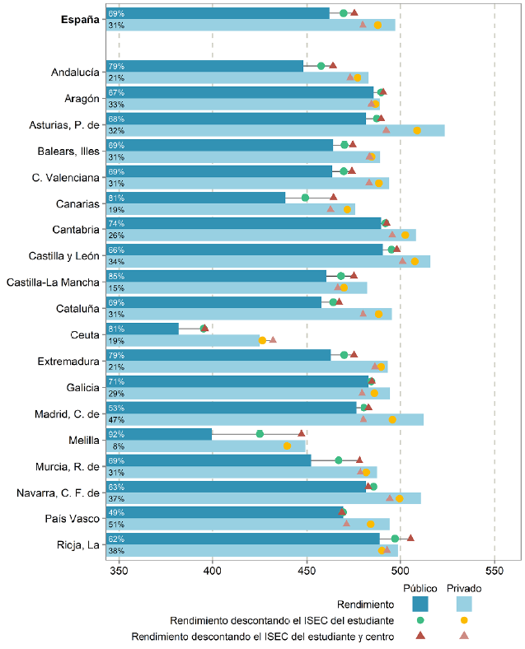
Diferencias por titularidad. Matemáticas.
Las diferencias en Matemáticas entre centros públicos y concertados en Castilla y León no son estadísticamente significativas cuando se descuenta el efecto del nivel socioeconómico y cultural.

Slide 29
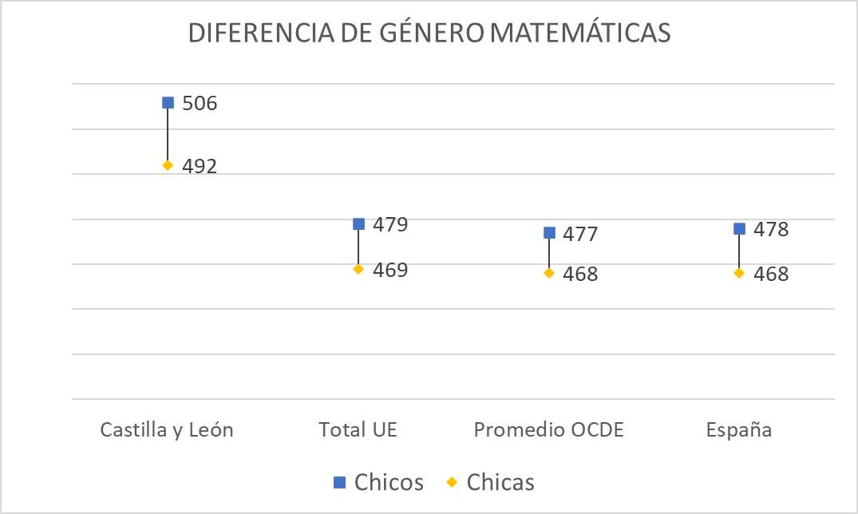

Slide 30
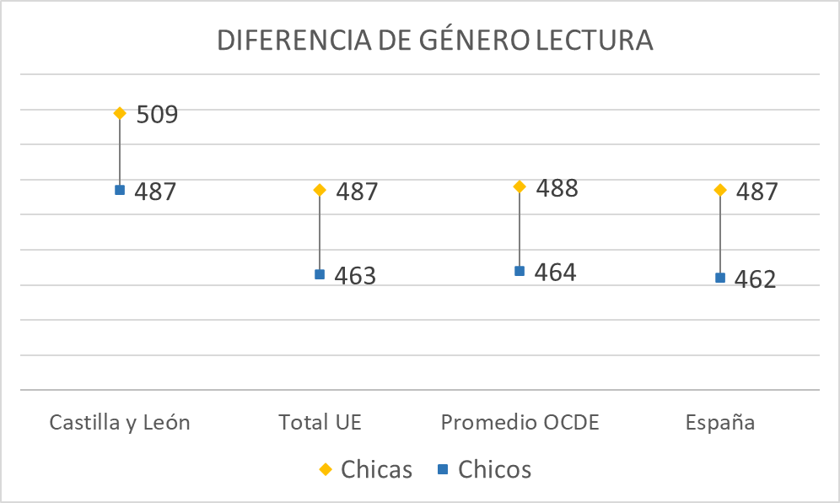

Slide 31
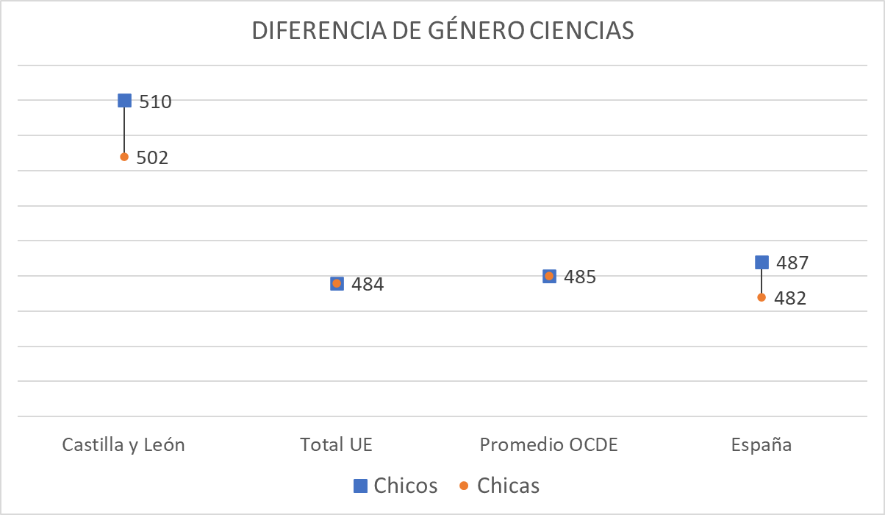

Slide 32
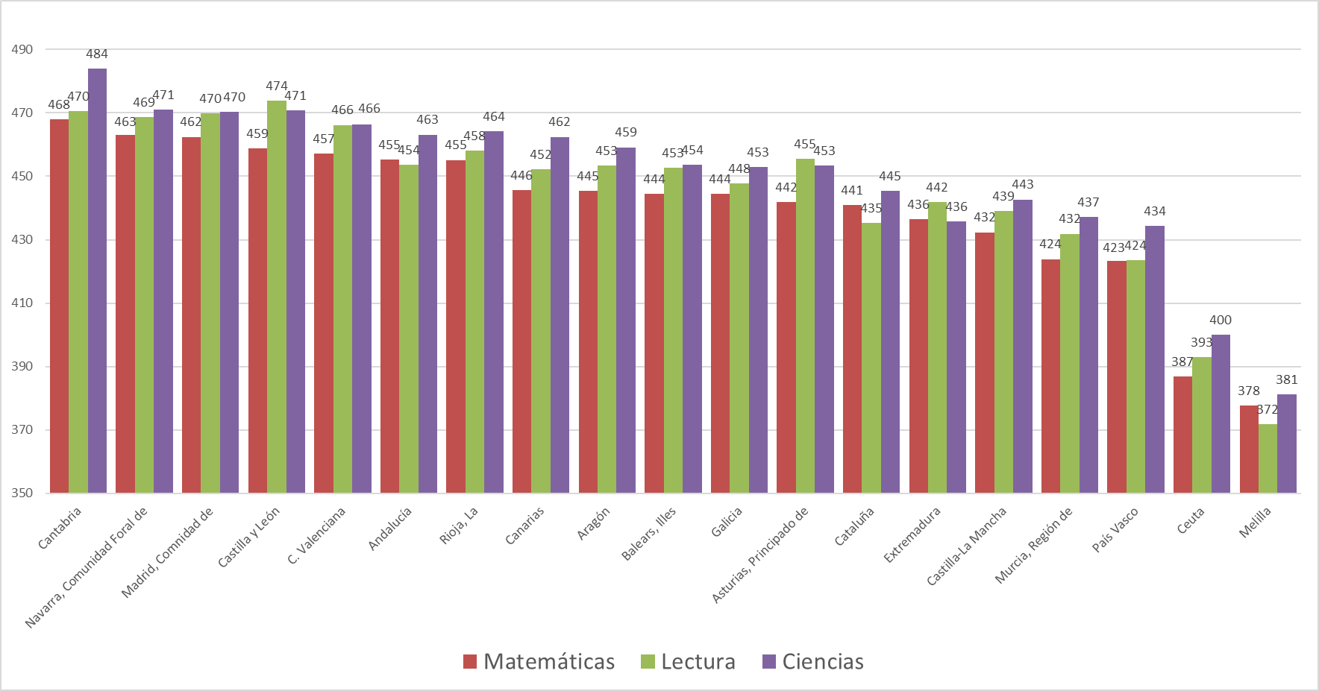
Alumnado nativo e inmigrante
El alumnado inmigrante de Castilla y León alcanza 459 puntos en Matemáticas, 474 en Lectura y 471 en Ciencias.
La puntuación en lectura es la más alta entre las CCAA. La de Ciencias, la segunda más alta y la de Matemáticas, la cuarta.

Slide 33
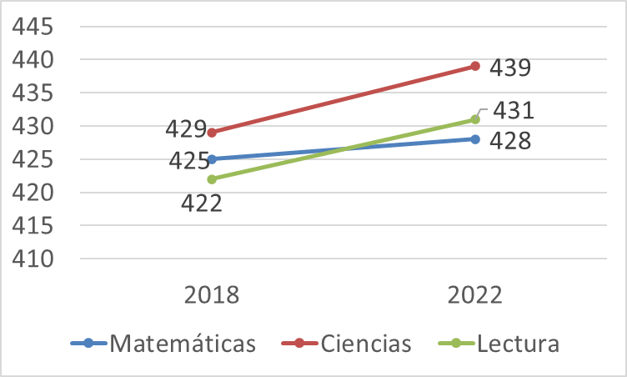
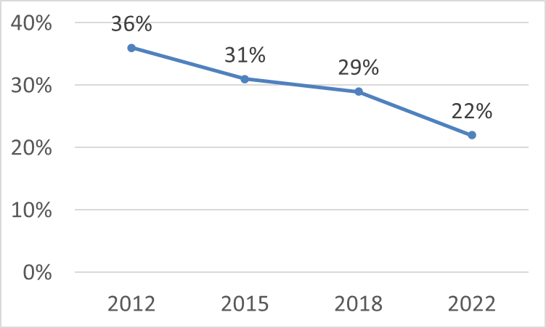
Evolución de los repetidores en PISA
En Castilla y León en 2022, el alumnado repetidor ha mejorado el rendimiento en las tres competencias evaluadas respecto a 2018.
El porcentaje de alumnado repetidor ha disminuido desde 2012.

Slide 34
Castilla y León y La Rioja son las CCAA con menor porcentaje de alumnado víctima de acoso escolar.

Slide 35
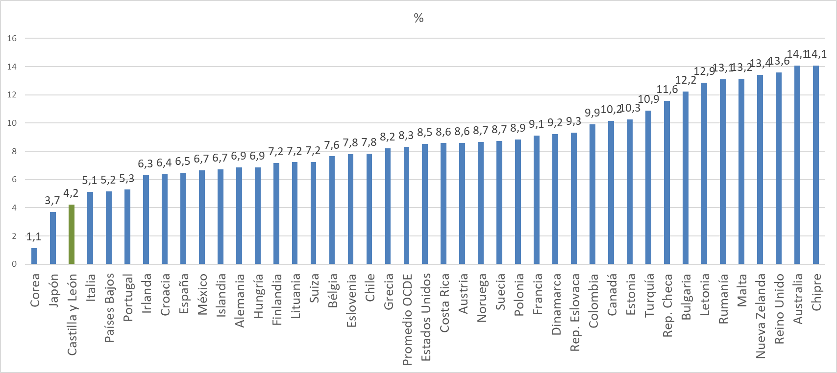
En el ámbito de la OCDE y la UE, sólo Japón y Corea tienen menos acoso escolar que Castilla y León.

Slide 36
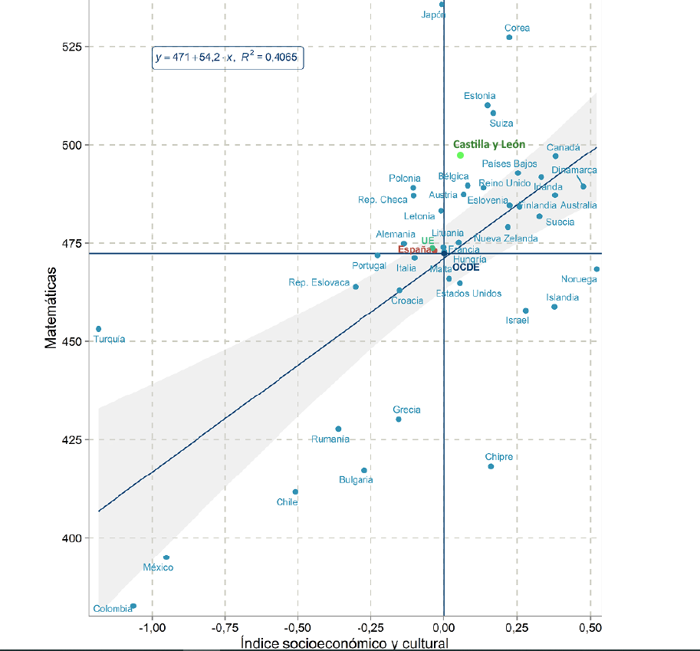
Castilla y León rinde por encima de lo esperado por su nivel socioeconómico y cultural.

